Slide 1

项目阶段汇报
CIS 线扫膜片
缺陷检测系统
汇报重点
整体检测逻辑、技术路径选择、真实效果与长期迭代价值。
从连续采集、自动对准到细小轮廓断裂检出
2026-08-05
moreMarks\6 · 真实 CIS 输入帧
Notes:
本次汇报不展开代码，而是回答四个管理问题：项目解决什么场景、为什么选择当前技术路径、真实数据上达到了什么效果、下一阶段怎样形成长期价值。所有效果图均来自项目实际输入与输出。

Slide 2
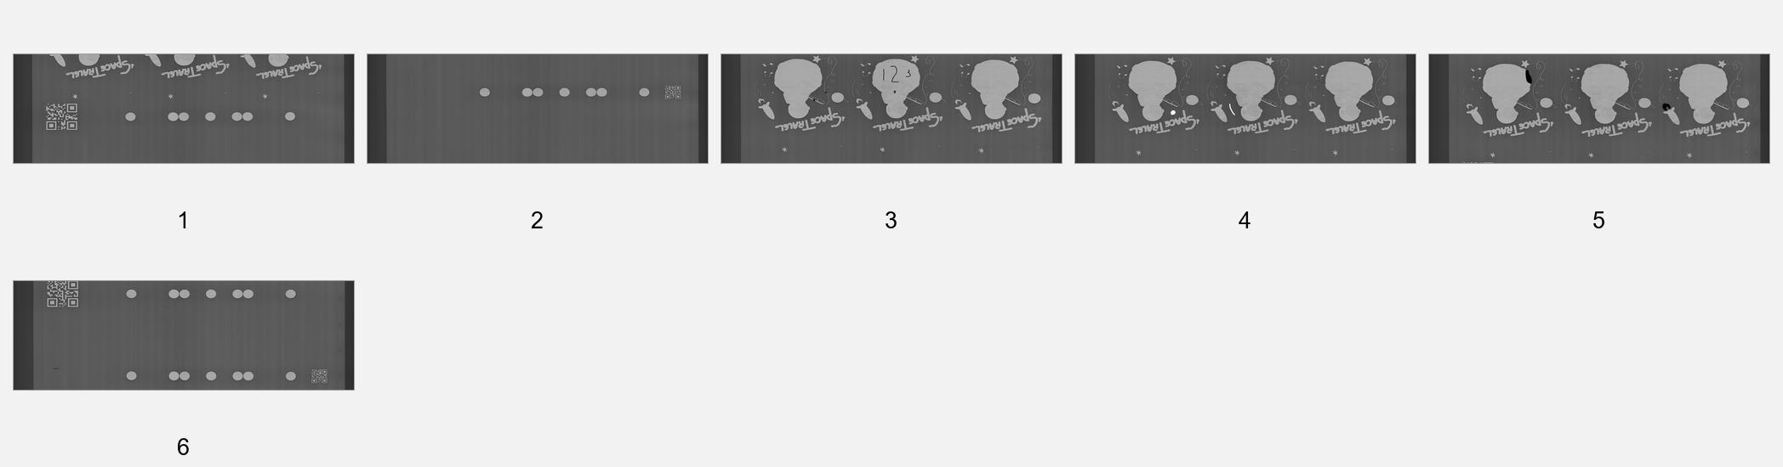
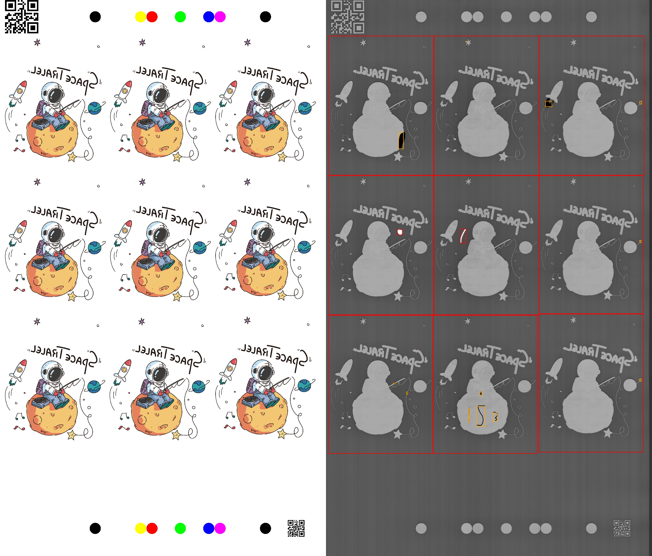
项目概览
系统已经形成可运行的检测闭环
自动检测主线
① 图像缓存WeChatQRCode 识别
② 根据二维码返回坐标分段拼接
③排版数据以及图像加载捞取
④ 白墨墨量，拉丝检测
⑤ Mark / H0 全局对准+侧边加强对准
⑥ 零件 SIFT 二次配准
⑦ 缺陷形态学差分判定，设置边缘屏蔽带，图案纹理重合处细断裂痕精细判定
连续 CIS 帧
输入
零件级检测结果
在线：Volans 采集卡SDK
离线：按文件名排序的帧图库
关联：Debug.log+TIFF/Alpha
输出
逐件缺陷框、全局结果图、设计/实拍/差异证据，以及可追溯日志。对接下游PLC/数据接口等
来源：moreMarks\6、当前检测流程与真实输出
02
Notes:
系统的输入不是一张完整照片，而是连续线扫帧。软件自动确定材料段并拼成大图，随后先复用底排圆形 Mark 检查白墨灰度、背景对比和波动，异常时弹窗告警并留下日志和标注预览；供墨状态确认后，再完成 Mark/H0 全局对准、零件级 SIFT 精对准和差分缺陷判定。管理价值在于把供墨异常前置发现，减少整批暗印、拉丝继续生产，同时让每个结论都能回看。
[Sources]
- Services/ImageAligner.cs
- Services/InspectionJobRunner.cs

Slide 3
检测逻辑
一条流水线完成从连续帧到缺陷结论
1
采集 / 回放
2
QR 识别
3
段拼接
4
白墨检测
5
TIFF 解析
6
Mark 粗对准
连续 CIS 帧
分段锚点
完整大图
墨量与拉丝
排版与 Alpha
H0 全局空间
11
汇总 / 保存
10
差分 + 细线
9
SIFT 精对准
8
零件裁切
7
侧边 Mark
全局与逐件证据
内外缺陷
逐件仿射
排版 ROI
非线性增强
质量控制原则
关键节点记录状态；增强功能失败明确降级；不在证据不足时静默给出高置信结论。
来源：当前完整检测作业流程
05
Notes:
这页是完整检测主线。二维码先确定检测段并完成大图拼接；拼接完成后，先用底部 Mark 区域检查白墨墨量和拉丝状态，再解析 TIFF 排版信息。
全局 Mark 粗对准负责建立 H0 坐标空间；启用侧边 Mark 功能时，再利用左右 9 对小圆加强边缘非线性对准。随后按排版裁切零件，使用 SIFT 做局部精对准，完成差分、细线断裂检测和证据汇总。
白墨检测与侧边 Mark 都是独立、可配置的质量增强步骤：关闭时不影响主检测链路继续运行。
[Sources]
- Services/InspectionJobRunner.cs
- Services/ImageAligner.cs
- Services/PatchCropper.cs
- Services/PatchDefectDetector.cs

Slide 4
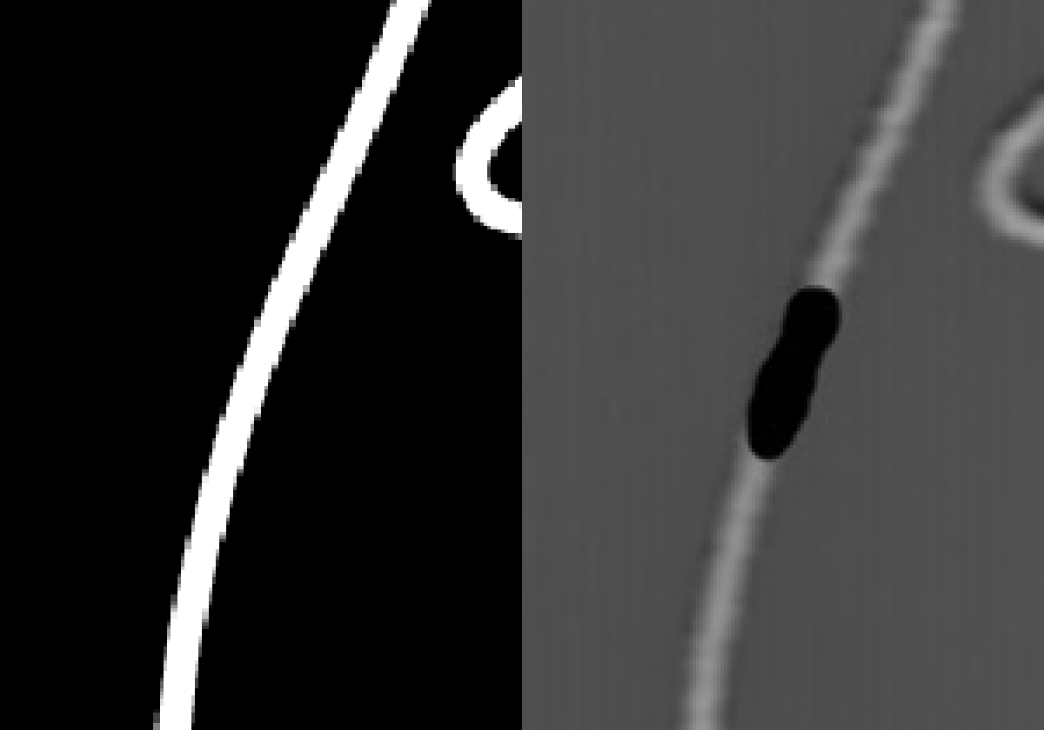
业务场景
传统人工与单帧算法难以覆盖连续膜片检测
01 连续材料不是静态图
02 设计与实拍坐标不同
必须从多帧中恢复二维码之间的完整材料段，才能进入排版检测。
扫描倾斜、尺度和材料形变，使 CIS 实拍无法直接与 TIFF 做差分。
03 轮廓细、缺陷小
04 结果必须可追溯
真实断线可能落在轮廓边缘，既容易被错位误报淹没，也容易被屏蔽漏掉。
不仅要给出 Pass/Fail，还要定位到零件并保留设计、实拍和差异证据。
单帧只能看到连续材料的一段
来源：moreMarks\6 真实帧与当前检测流程
03
Notes:
这个场景的难点不是单一算法，而是多个坐标体系和多个误差来源叠加。只有把成段、对准、裁切和判定连成闭环，差分结果才有业务意义。

Slide 5
项目目标
项目目标：稳定完成质量闭环
质量价值
效率价值
长期价值
检出真实缺陷
连续帧自动成段
参数化适配
覆盖断墨、漏印、多印、脏污与细小轮廓断裂。
二维码定义开始与结束，自动拼出完整检测段。
适配不同图库、排版、检测尺度与工艺参数。
压低轮廓误报
批量零件自动处理
数据资产沉淀
全局与零件级对准配合形态学容差，吸收残余错位。
按排版坐标裁切零件，并行执行精对准与检测。
持续积累真实缺陷、正常样本、配置与运行基线。
保留复核证据
性能持续可测
平台化扩展
逐件保存设计、实拍、差异与缺陷框，支持追溯。
批次记录耗时、P50/P95、缓存命中与内存变化。
未来可扩展新图案、新材料和数据驱动算法。
项目价值不止一次检测，而是形成可复制、可追溯、可持续优化的质量平台。
来源：当前功能、真实运行结果与现场需求
04
Notes:
项目价值可以分成质量、效率和长期能力三层。当前已经具备自动处理和结果证据，下一步通过真值数据和在线闭环，把一次性算法能力变成持续运营的质量能力。

Slide 6
技术路径
技术选择以可解释、可落地、可迭代为原则
业务锚点
二维码与物理 Mark 把连续材料转成有边界、有尺度的检测段
全局几何
RANSAC Homography 解决位置、旋转、尺度与透视
局部精配
SIFT + RANSAC + 仿射吸收零件级残余偏差
缺陷判定
普通差分控制少印/多印，独立连续性通道保护细线断裂
工程保障
参数、日志、图像证据与性能基线支撑复现和迭代
当前不以纯深度学习为主：标注数据不足，而 TIFF 设计图提供了高价值、可解释的先验。
来源：项目现状、对比试验与工程约束
06
Notes:
选择传统视觉为主不是保守，而是利用项目已有的设计图和物理标记。它的数据成本低、原因可解释、现场调试直接。深度学习可以作为后续补充，但应由标注数据和难例收益驱动。

Slide 7

关键路径 ①
二维码是分段锚点，鲁棒性优先
1. 固定检测区域
2 个二维码
减少背景干扰与无效计算
定义完整材料段
2. 灰度与极性适配
兼容亮码、暗码和灰底
多组候选
覆盖压缩与拉伸
3. 压缩拉伸候选
覆盖线扫方向几何形变
主识别器
4. WeChatQRCode 解码
真实帧：二维码同时承担段边界和尺度锚点
不作为失败后备
直接作为主识别器
5. 映射回全图
技术选择
输出中心、宽高与全局位置
不采用“其他识别器失败后再调用”的重复路径：无二维码帧直接返回，流程更简单，结果口径更统一。
来源：moreMarks\6 真实帧与当前二维码模块
07
Notes:
手机扫码体验说明鲁棒二维码识别是可以实现的。项目已经把 WeChatQRCode 作为主识别器，并针对线扫压缩拉伸和极性做适配。二维码不仅给出文本，还提供分段位置和像素尺度。

Slide 8
专项补充
完善后的二维码整体识别处理逻辑（九步）
输入与覆盖
常规识别
困难恢复
01 当前帧优先
04 灰度与明暗适配
07 局部码区提取
先查完整单帧；命中后直接输出结果
统一转灰度，适配白码、暗底和常见明暗变化
只裁取有效码区，提高二维码在输入图中的占比
02 跨帧补齐
05 常规快速解码
08 三定位框透视恢复
未命中时，拼接上一帧尾和当前帧头再识别
尝试常用纵向尺度，普通样本快速返回
定位框可靠时重建码面，透视拉正并补足静区
03 横向保护
06 二维码特征确认
09 光照复核与坐标还原
扩展固定 ROI 两侧，避免贴边二维码被裁掉
查找定位框结构；没有可靠特征就停止增强
拉正图仍失败时局部展平；成功后还原全图坐标
按 01→09 顺序执行；任一步成功即返回，透视与光照恢复只在定位框证据可靠时启动。
来源：QrCodeDetector、ImageStitcher 与真实样本回归
08
Notes:
这一页按 01 到 09 说明当前二维码识别链路。第一阶段先保证看得到二维码：优先检查完整单帧，失败后补齐跨帧视野，并给固定 ROI 留出受限横向保护带。第二阶段处理大多数常规样本：统一灰度和明暗条件，尝试常用纵向尺度；如果仍未解码，再确认图中是否真的存在二维码定位框特征。第三阶段只对有证据的困难样本启动：裁取局部码区，动态处理形变、边缘缺失和低对比黑码，最后把文本、中心和尺寸还原到全图坐标，完成去重与材料分段拼接。任一步识别成功都会立即返回，避免无意义的重复增强。
[Sources]
- Services/QrCodeDetector.cs
- Services/ImageStitcher.cs
- Models/AppConfig.cs

Slide 9
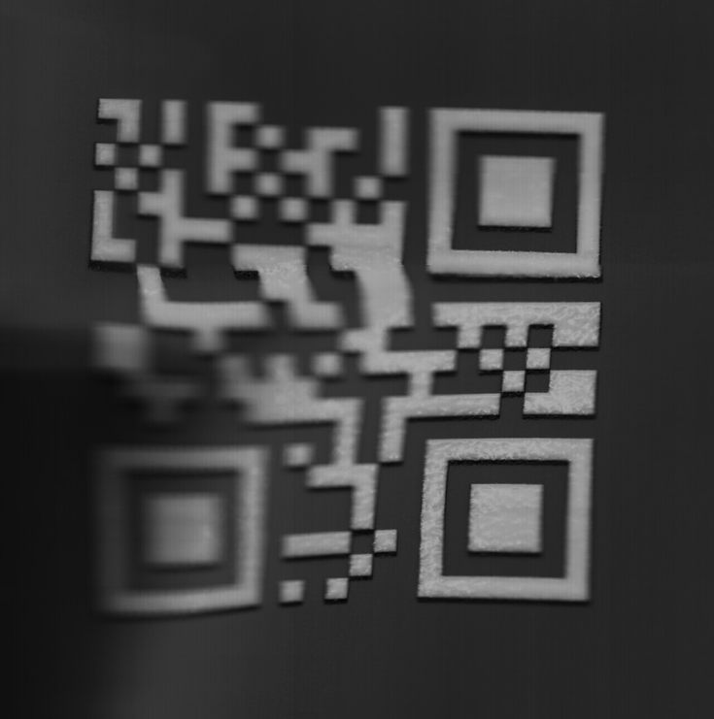
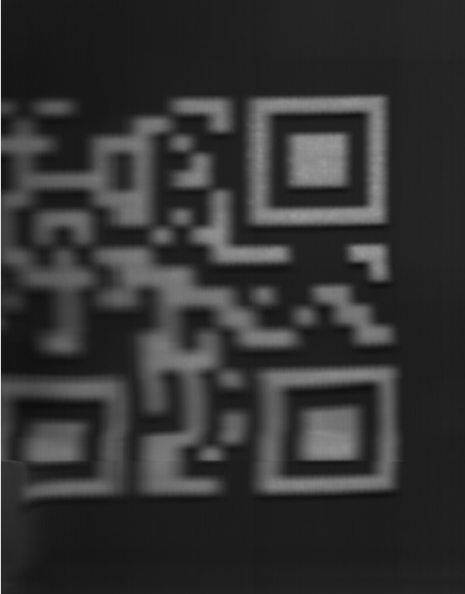
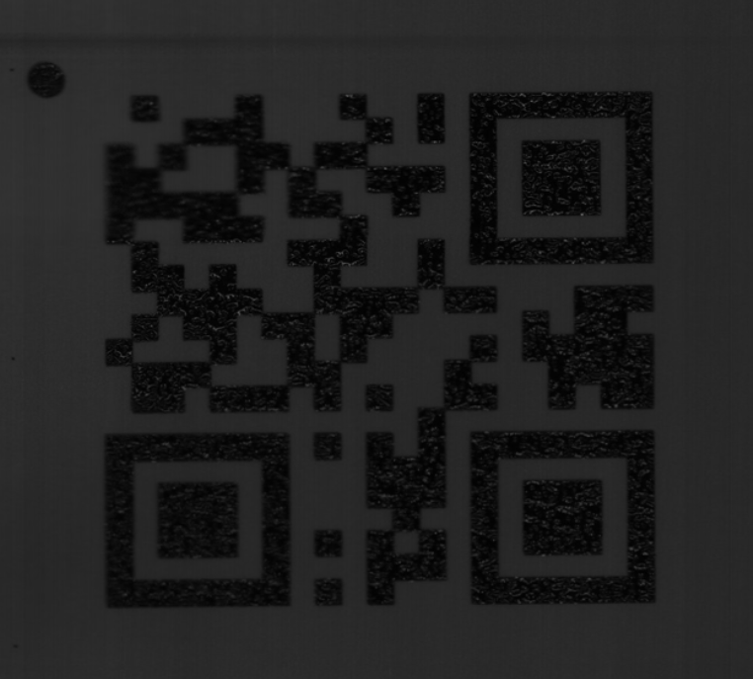
真实样本
三类真实难样本已进入识别链路
跨帧 + 形变
贴边 + 模糊
低对比黑码
跨帧组合
边缘恢复
黑码适配
识别成功｜补齐上下两帧后再解码
识别成功｜保护带、补静区、动态尺寸
识别成功｜反极性定位、原灰度解码
当前结论：三类真实困难样本已覆盖；后续持续扩充回归图库，用数据衡量整体识别率与处理节拍。
来源：用户提供的离线图库真实样本与当前版本回归
09
Notes:
三张图片均来自项目真实离线图库。左侧样本跨越相邻帧并带有随机形变，通过上一帧尾部和当前帧头部组合后识别；中间样本贴近图像边缘且存在模糊和少量缺失，通过横向保护带、补静区和局部动态尺寸恢复；右侧样本在关闭白墨后变为低对比黑码，通过反极性定位并从原灰度局部图完成解码。这里展示的是当前真实样本回归结果，不将有限样本扩大为整体识别率结论。
[Sources]
- C:\Users\EDY\Desktop\二维码无法识别\8
- C:\Users\EDY\Desktop\白墨关闭
- Services/QrCodeDetector.cs

Slide 10
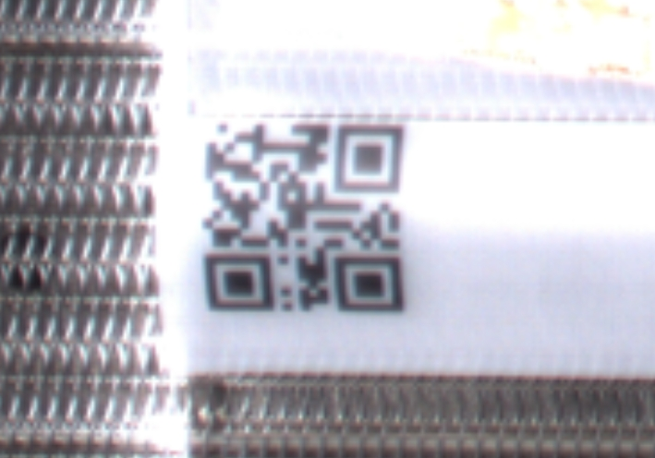

真实案例 ②
弱曝光二维码：几何恢复后成功识别
常规失败
定位框确认
透视拉正
光照复核
成功输出
过曝模糊
直接失败
稳定找到
三个定位框
恢复 21×21
标准码面
局部展平
再次解码
文本位置
同时返回
原始局部：过曝、模糊与背景条纹
难点在哪里
优化为什么有效
白色带区域局部过曝，二维码又有模糊和背景条纹；直接缩放后，黑白模块容易被错误采样。
先用三个定位框恢复真实码面；原灰度仍失败时，仅对拉正后的小图做光照展平，再交给同一解码器确认。
透视拉正：恢复标准 21×21 码面
识别结果：ZJ_202606302651265_RT ｜ 21×21 ｜ 三定位框透视恢复 ｜ 局部光照展平
来源：实际难样本 · QrCodeDetector 实测
09A
Notes:
本页展示本次新增的真实难样本。
原图在白色带区域存在局部过曝、模糊和背景条纹，常规缩放与直接解码失败。
当前流程先确认三个定位框，再恢复二维码真实透视平面并补足静区；原灰度仍失败时，仅对拉正后约 350 像素的小图做光照展平。
最终仍由 WeChatQRCode 完成文本校验，并同时返回二维码在原图中的位置。
实测识别文本：ZJ_202606302651265_RT。
[Sources]
C:/Users/EDY/AppData/Local/Temp/codex-clipboard-376a494d-99ab-4b83-b69b-405a01e0a629.jpg
E:/南京爱速智/CIS/AresIntel/Volans CL/samples/CIS_WebInspector/obj/QrSampleProbe/straight-corrected.png
E:/南京爱速智/CIS/AresIntel/Volans CL/samples/CIS_WebInspector/Services/QrCodeDetector.cs

Slide 11
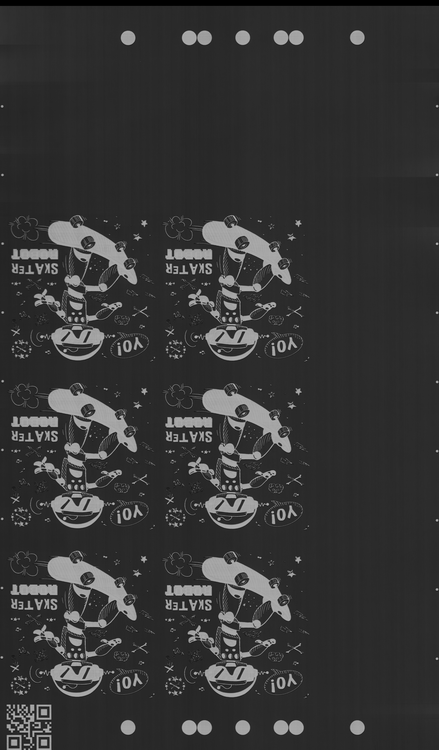
关键路径 ②
全局对准先解决“大方向正确”
TIFF 物理基准
CIS 扫描基准
上排 Y = 50 mm
下排 Y = 970 mm
Mark 直径 = 20 mm
pxPerMm = 300 / 25.4
下排 = 第二个 QR 在拼接段内的 Y
上排 = 下排 − 920 × (QR高/60)
1
预测 Mark 区域
2
识别并配对
3
全局粗对准
只在有规律的位置检测
圆度、直径与排列关系
剔除异常点后拟合
对准失败必须有明确状态，不用错误矩阵继续检测
全局粗对准后的真实 CIS 预览
全局粗对准稳定、易解释，是默认整图模型；剩余偏差交给零件精对准。
来源：上下两排 20 mm Mark 与当前全局粗对准流程
10
Notes:
全局对准的目标不是一次解决所有形变，而是把 CIS 稳定送入 TIFF 坐标系。上下两排大 Mark 信号强、位置确定，RANSAC 能排除少量误检，因此适合作为默认粗对准。
代码中的变量 H0，就是这里所说的“全局粗对准变换”：它是由上下两排 20 mm Mark 拟合得到的 CIS→TIFF 全局 Homography。页面采用通俗名称，避免领导汇报中直接出现不易理解的变量名。
[Sources]
- Services/ImageAligner.cs

Slide 12
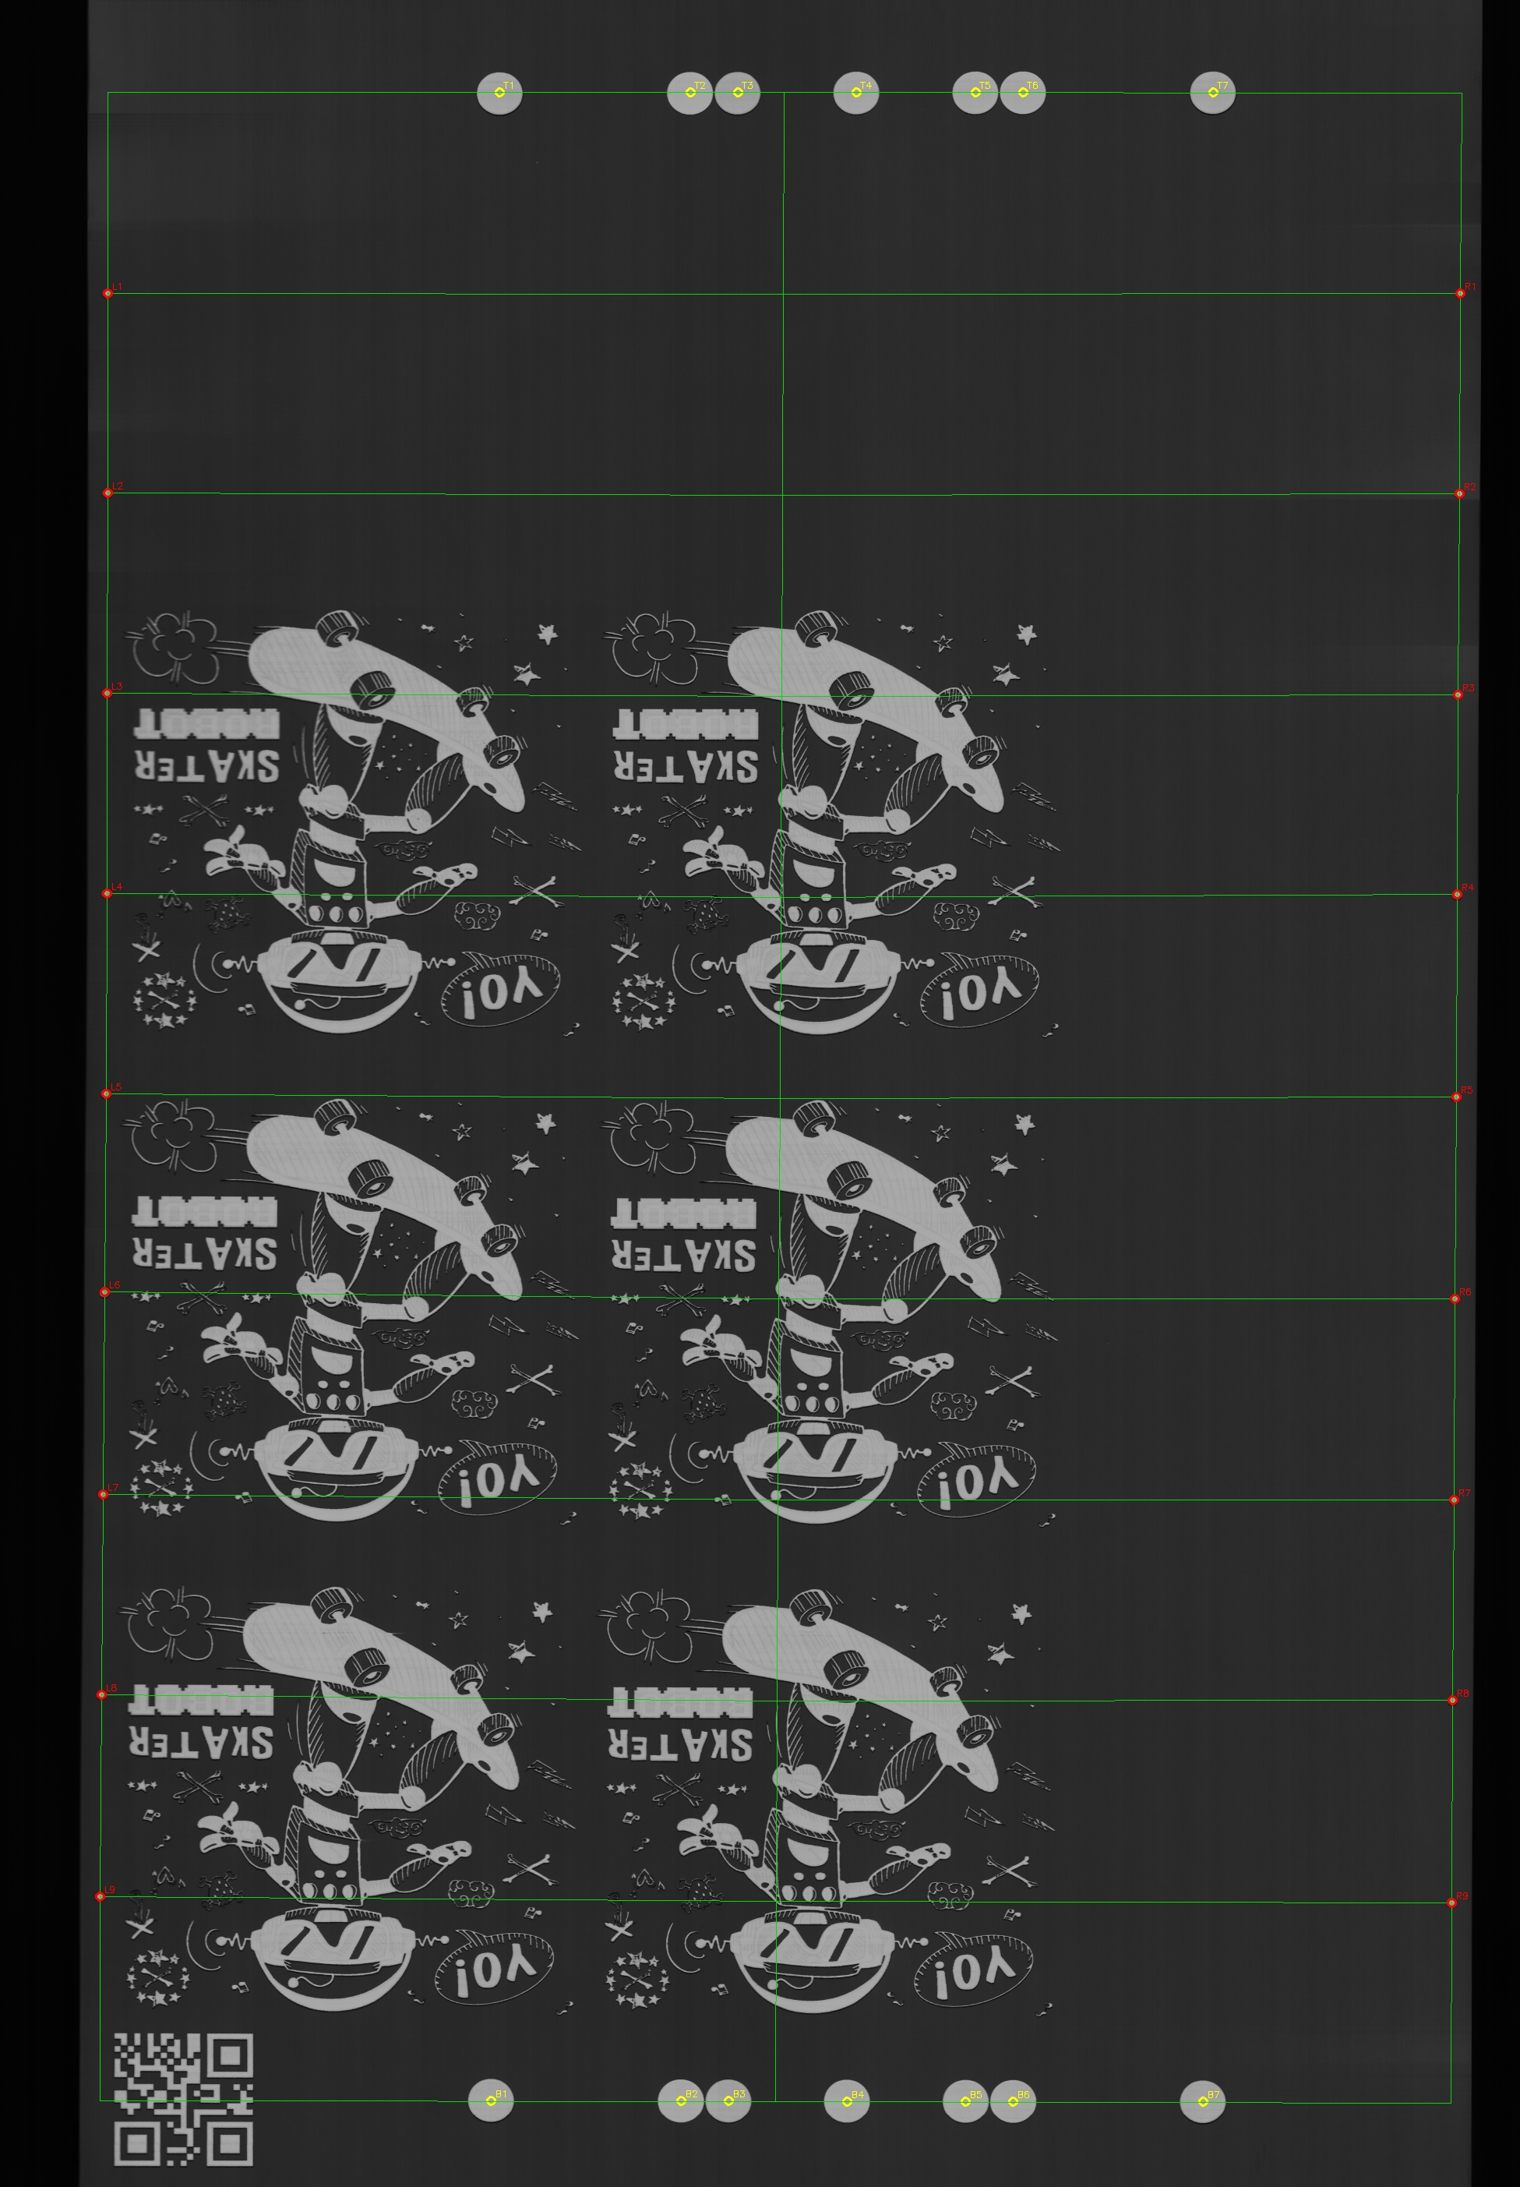
可选增强
侧边 9 对 Mark：保留能力，默认关闭
左侧实测
中心保持 H0
右侧实测
适用场景
膜片边缘热胀冷缩明显、且多层小 Mark 检测稳定时，用于描述边缘非线性残差。
校正机制
左右残差向中心平滑衰减；中心区域继续沿用 H0，避免用边缘形变猜测中部。
实测提升并不稳定：当前默认关闭，通过开关保留后续数据化评估能力
门控与降级
有效点不足、网格不平滑或存在翻折时，明确回退 H0，不让增强功能降低稳定性。
真实 CIS 侧边 Mark 与控制网格
来源：当前侧边 Mark 实现、对比测试与配置开关
11
Notes:
侧边 Mark 是能力储备，不是默认必选项。对比测试显示它并非所有批次都带来提升，所以当前遵循简单稳定原则：主流程使用 H0，只有证据证明收益时再开启非线性校正。

Slide 13
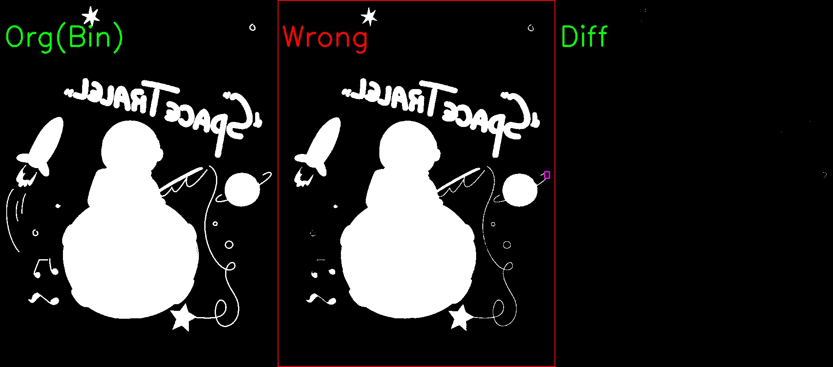
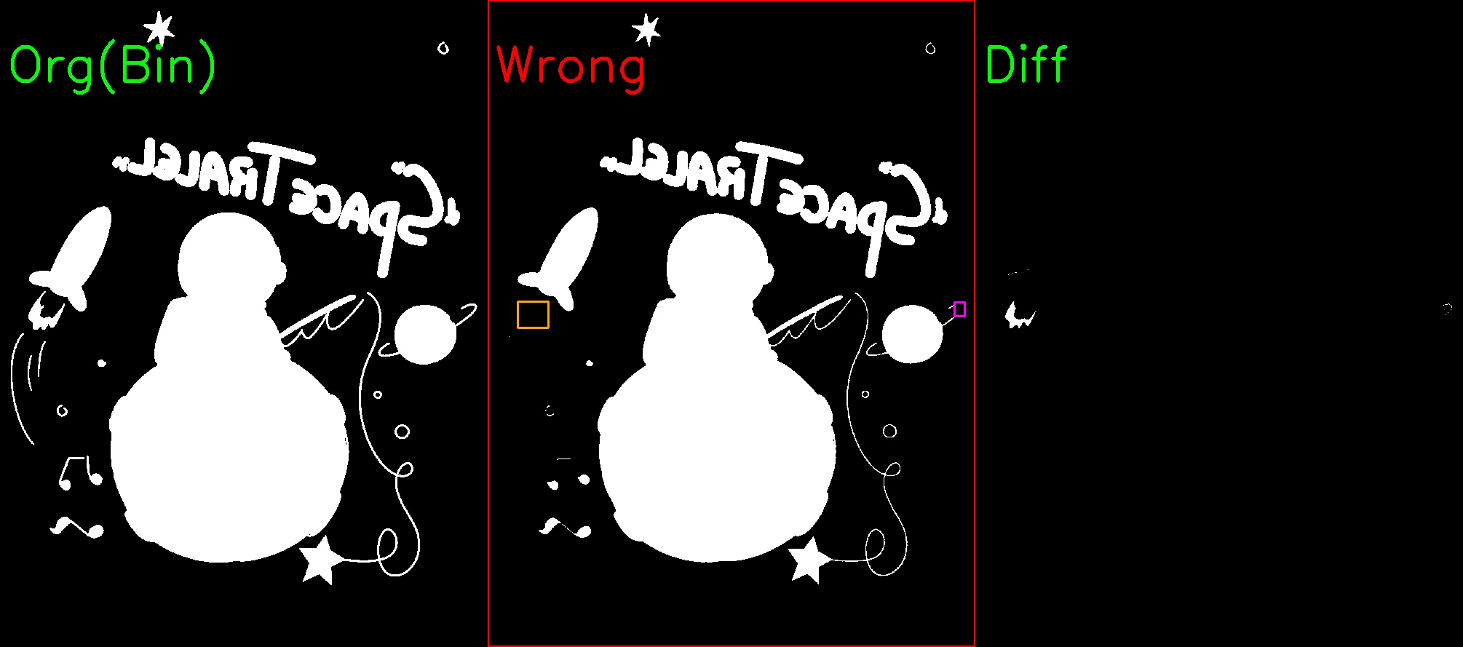
关键路径 ③
零件级 SIFT 精对准，决定差分质量
统一尺度
提取特征
匹配筛选
RANSAC 剔错
仿射对齐
控制计算量
保留结构
拐角 / 边缘
形成“特征指纹”
寻找相同指纹
Lowe 0.6
排除错误对应
消除局部残差
Cubic Warp
TIFF 设计零件
SIFT 原理
为什么保留原路线
SIFT把拐角、边缘变成“特征指纹”，在设计图与实拍图中找到相同指纹；RANSAC去掉错配后，反推局部位置、角度和尺度差。
多轮对比表明原 SIFT + RANSAC + 仿射路径更稳定；优化重点转向缓存、并行和资源释放。
H0 后 CIS 零件
技术选择：不为了“算法更新”牺牲已验证的对准效果
来源：moreMarks\6 零件模板、CIS 实拍与对比验证
12
Notes:
SIFT 的核心不是把两幅图逐像素硬对齐，而是在局部灰度结构中寻找稳定关键点。可以把每个关键点周围的纹理描述理解为“特征指纹”：设计图和 CIS 实拍图中的同一结构会形成相近指纹，即使存在轻微缩放、旋转或亮度变化，仍有机会正确配对。
项目流程先使用 KNN 与 Lowe 0.6 筛选候选匹配，再通过 RANSAC 排除错误对应，最后估计仿射矩阵并完成局部 Warp，从而减少轮廓错位产生的虚假差分。
全局对准只保证大图整体正确，零件级 SIFT 负责消除每个 ROI 内的残余偏差。项目曾尝试更复杂的约束模型，但真实对比显示原路线更稳，因此当前保留效果优先。
[Sources]
- Services/PatchDefectDetector.cs（SIFT.Create、KnnMatch、Lowe 0.6、RANSAC、EstimateAffine2D、WarpAffine）

Slide 14
关键路径 ④
差分检测同时处理“少印”和“多印”
内部缺失
外部多余
dilate(CIS)
Alpha − CISdilate
断墨 / 漏印候选
dilate(Alpha)
CIS − Alphadilate
飞墨 / 脏污候选
轮廓容差
对设计轮廓设置内外容差，吸收无法完全消除的重采样和配准误差。
真实证据链：设计二值图 / CIS 判定图 / 差分
零件级结论
输出候选位置、面积和数量，并在同一张图中保留缺陷框与差异证据。
普通差分通道负责稳定控制大多数少印、多印与脏污缺陷
细小轮廓断裂由独立连续性通道补充，避免与普通面积规则相互牵制
来源：moreMarks\6 真实零件三联结果
13
Notes:
普通差分把少印和多印分开处理，便于解释和参数管理。轮廓容差负责降低错位误报，但它也带来细线断裂可能被遮住的问题，下一页解释这次最新优化。

Slide 15
核心难点
既要抑制轮廓误报，也不能漏掉真实断线
01 误报来自轮廓错位
02 传统措施是边缘屏蔽
即使完成二次配准，重采样和轻微形变仍可能在边缘留下细轮廓。
内外轮廓容差能显著压低误报，是普通差分稳定运行的基础。
03 新风险是遮住真断线
04 先减误报，再查断线
原图案本身很细，断裂恰好位于屏蔽带内时，普通差分会被清零。
先屏蔽边缘假轮廓，减少误报；再单独检查设计细线是否断开，补回真实缺陷。
左：TIFF 设计细线｜右：CIS 实拍断裂
来源：moreMarks\6 真实细线断裂样例
14
Notes:
可以把它理解为两次检查：第一次处理“假报警”——把因轻微错位产生的边缘轮廓屏蔽掉；第二次处理“真断线”——只检查设计图中原本就存在的细线，看实拍中是否断开。这样不用放开整个边缘区域，也能把藏在屏蔽区里的真实断裂找回来。

Slide 16
最新优化
细线断裂的判定：中间缺一段，两侧仍有线
限定范围
定义缺口
确认尺寸门槛
确认两侧线段
排除假断线
只看屏蔽区
内的设计细线
TIFF 有线
CIS 连续缺失
长度≥0.5 mm
线宽≤2 mm
缺口前后 都有同一条线
平移或连通
则不报缺陷
假缺口：错位后仍然连通
缺口的具体定义
“两侧仍有线”是什么意思
TIFF 本应有细线，而 CIS 沿线方向连续少了一段；该段达到最小长度，并且属于细线范围。
沿同一条设计线，缺口前后都还有线段，CIS 两侧也能看到对应线条；说明只是中间断开，不是整条线消失。
真断裂：中间确实缺一段
最终判定：缺口达标 + 两侧线段存在 + 无法用平移或绕行连接解释
来源：FineLineFolder6Probe 与正式检测结果
15
Notes:
实现逻辑可分为五步。第一，只在原有边缘屏蔽区内检查 TIFF 设计中的细线，不放开普通差分的屏蔽规则。第二，缺口定义为：TIFF 二值图本应有线，而 CIS 细线前景沿模板线方向连续缺失；默认连续长度至少 0.5 mm，模板线宽不超过 2 mm。小于 1 mm 的短缺口还要求存在明显深色核心，降低灰度波动误报。第三，在缺口两侧沿同一条模板骨架寻找方向相反的两段线作为锚点；两侧 CIS 附近前景覆盖率都要达到 40%，表示缺的是中间一段，而不是整条线没有印出、裁切越界或附近恰好为空。第四，尝试用同一个局部平移同时解释缺口和两侧线段；若可以解释，则视为对齐偏差而不报。第五，在模板线周围的窄走廊内检查 CIS 是否仍存在连接两侧的连续路径；若仍连通，也不报。只有缺口长度和线宽达标、两侧线段存在，并且既不能用平移解释、也没有连续连接路径时，才输出细线断裂框。

Slide 17
真实案例 ①
291：右侧细线断裂被定位
真实断裂
位于右侧
落在边缘带
连续性复核
输出坐标
CIS 局部
真实缺口
与设计细线
对应
原屏蔽区
易漏
缺口两端仍连通
进入缺陷
结果
CIS 原图断裂近景
检出意义
判断依据
该缺口位于原轮廓屏蔽区域，过去可能被清零；现在由独立细线通道补回。
不是只看灰度深浅，而是同时检查设计细线、连续缺口长度和两端结构支撑。
正式检测框选结果
紫色框：细线断裂通道输出｜样例来源：moreMarks\6
来源：moreMarks\6 · 291c1994cb7048d0a3ff72fffc3c15c4
17
Notes:
291是用户明确指出的真实细线断裂。它颜色不如人工缺口那么黑，而且恰好在边缘屏蔽带内。新版通过连续性和两端支撑判断把它检出，紫色框表示来自细线专用通道。

Slide 18
工艺监控
新增白墨墨量检测：在缺陷检测前发现供墨异常
启动与定位
整排采样
判定与输出
01 功能开关
04 低对比度兜底
07 计算质量指标
系统设置独立启用；关闭时不改变原流程
完全无墨时启用受限 Hough 兜底
综合灰度、对比和波动判断缺墨与拉丝
02 定位 Bottom 区域
05 整排几何校正
08 墨量分级
由第二二维码锁定底排 Mark 条带
用圆心共线、直径相同修正偏心圆
相对正常值按 20% 分档，并识别无墨
03 常规圆检测
06 内外区域采样
09 告警与留痕
按位置、尺寸和圆度提取底排圆
圆内测白墨，圆外环带估算局部背景
弹窗告警、写日志并保存标注预览
复用稳定的底排 Mark：只检查少量局部区域，在缺陷检测前完成连续供墨状态判断。
来源：ImageAligner、InspectionJobRunner 与真实白墨样本回归
12A
Notes:
白墨检测在完整 CIS 拼接段形成后、后续 TIFF 对准和零件缺陷检测之前执行。系统先根据第二个二维码定位 Bottom 条带，优先使用常规轮廓提取底排圆形 Mark；完全无白墨导致对比度下降时，才启动受物理直径和搜索区域限制的 Hough 兜底。随后利用“整排圆心共线、直径相同”校正单个偏心圆，在圆内统计白墨灰度、圆外环带估算局部背景，综合灰度、对比度和波动判断缺墨、无墨及拉丝。异常结果会弹窗提示、写入日志并保存带 Mark 编号的预览图。
[Sources]
- Services/ImageAligner.cs
- Services/InspectionJobRunner.cs
- Models/AppConfig.cs

Slide 19
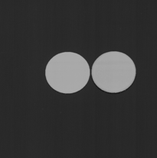

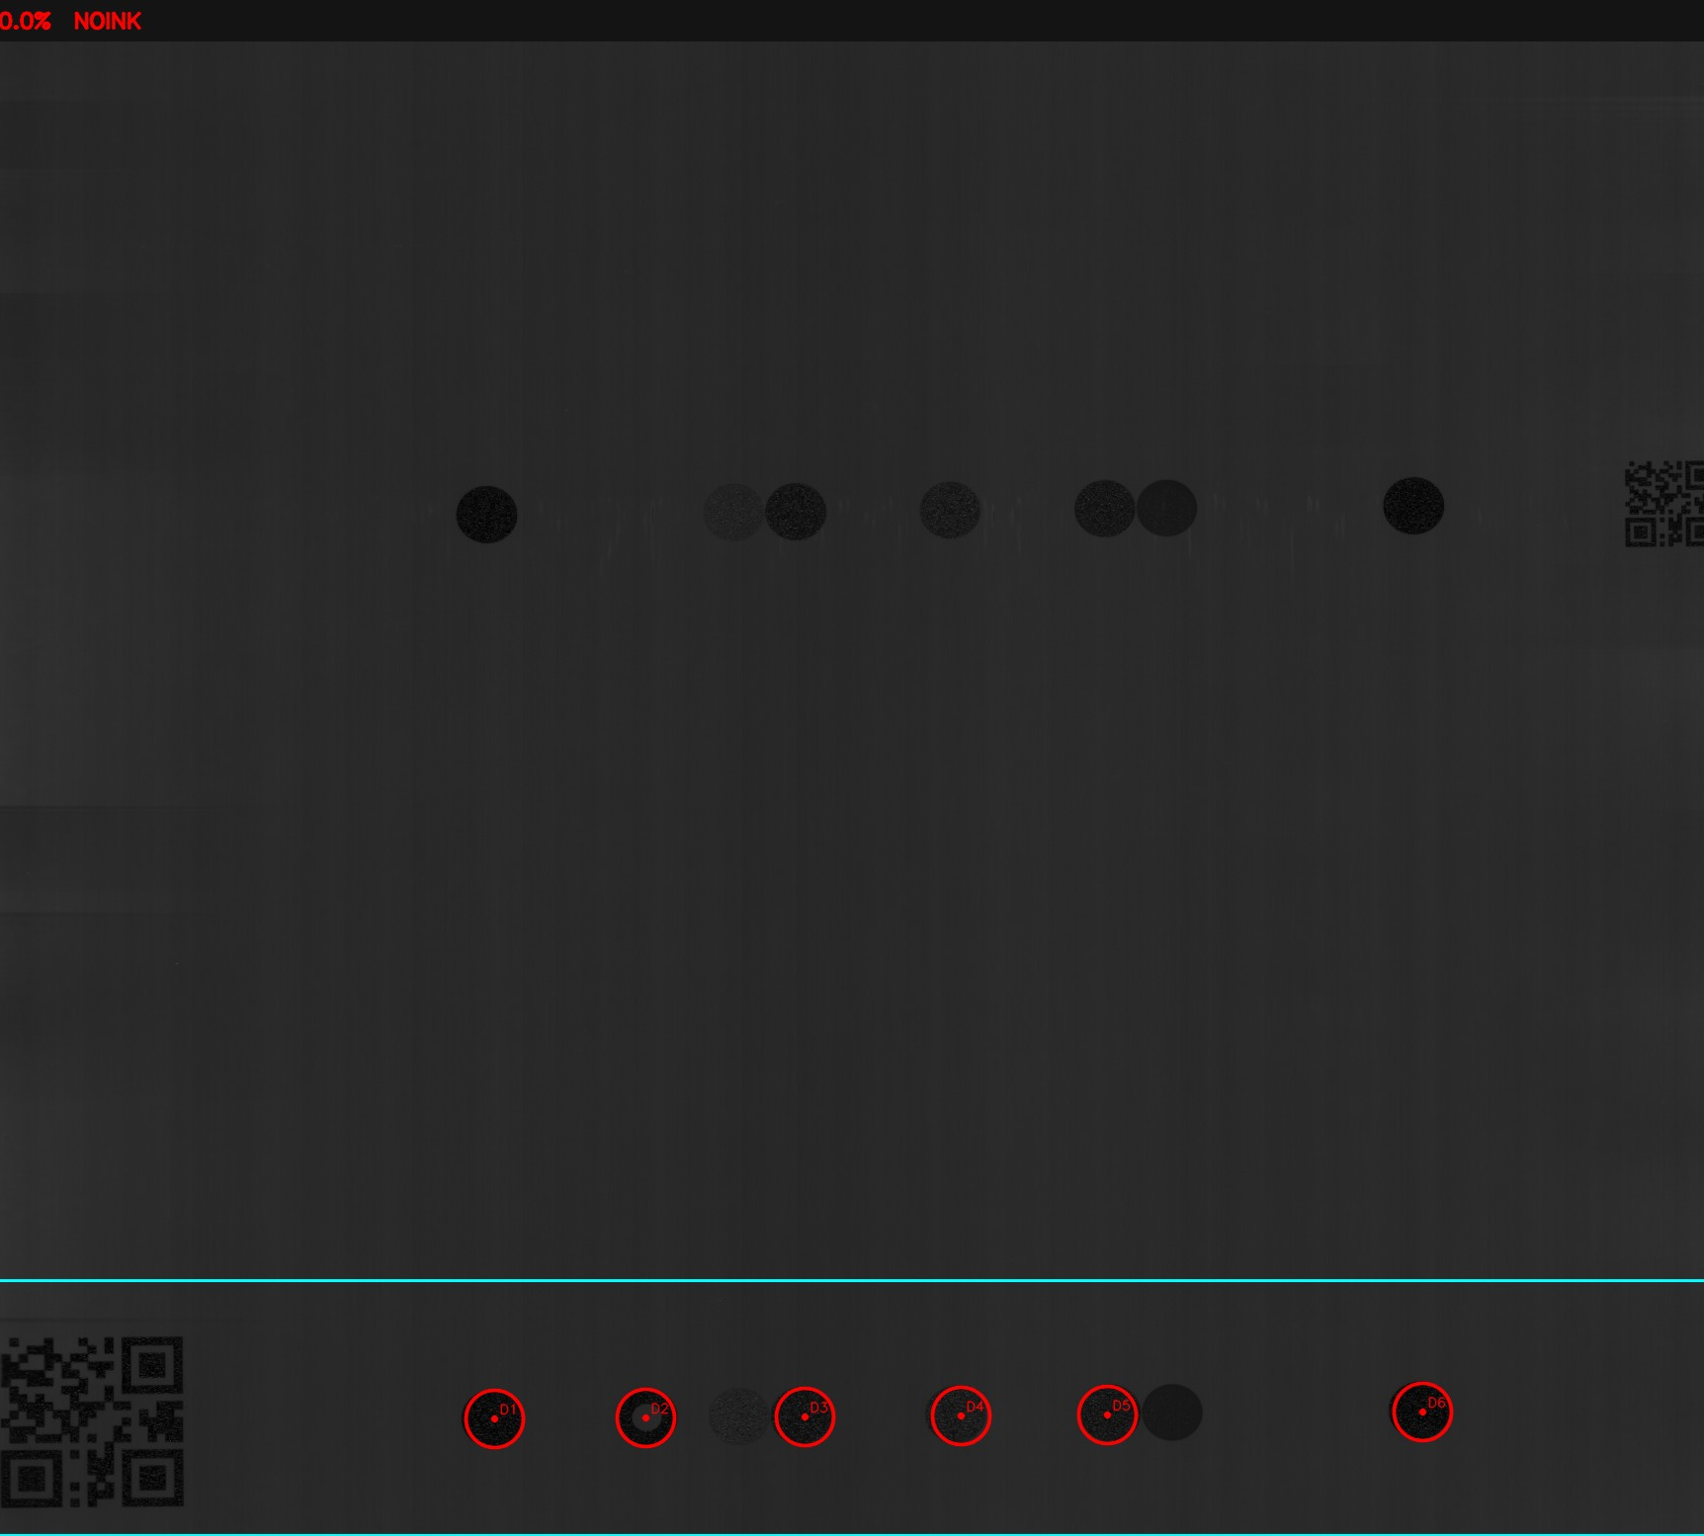
新增效果
真实无白墨样本：自动判定、告警并留下可视证据
正常出墨
完全无墨
检测标注
亮度基准
异常识别
结果留痕
圆内白墨明显亮于背景｜作为正常参考
整体转暗且拉丝明显
6 个 Mark 稳定标注｜D4 偏心自动修正
实测：状态 NoInk、相对墨量 0.0%、检测到 6 个底排 Mark；预览、日志与弹窗同步输出。
来源：用户提供的白墨样本与 20260731 离线回归结果
12B
Notes:
左图展示白墨正常时的底排 Mark，圆内亮度明显高于背景；中图展示完全无白墨时，图案整体转暗并伴随明显横向拉丝。右图是当前版本自动生成的 Bottom Mark 标注预览：系统检测到 6 个圆，利用整排圆心在同一直线、直径相同的设计条件修正低对比度下的 D4 偏心，并给出 NoInk、相对墨量 0.0% 的异常结论。该案例用于说明当前真实样本的实现效果，不扩展为整体准确率结论。
[Sources]
- C:\Users\EDY\AppData\Local\Temp\codex-clipboard-3643b040-af45-4537-adf2-93e3fccd6df2.png
- C:\Users\EDY\AppData\Local\Temp\codex-clipboard-a65de03a-0064-4d54-8a64-5c4c9577a413.png
- obj\AlignmentProbe2\ValidationOutput\WhiteInkRunnerOutput\20260731_151125\WhiteInk_BottomMarks_Preview.jpg
- Services/ImageAligner.cs

Slide 20
运行效率
端到端 3.97 秒，逐件检测占约一半
分段与拼接
白墨与排版
全局对准
逐件检测
0.91 s
白墨 0.19 s
Mark 检测 0.26 s
批次 1.98 s
6帧 · 2QR · 拼接完成
核心 0.12 s · 预览 0.07 s
Top 7 / Bottom 7 · Passed
9 件 · 核心 1.63 s
排版 / TIFF 0.55 s
图像变换 0.05 s
日志解析 0.05 s
加载与预处理 0.51 s
GlobalOnly / Passed
侧边 Mark 本次关闭
端到端 3.97 s
典型单件 1.145s
缓存 7 / 9
并行度 8
合格 3 / 9
采集启动 → 缺陷结果
中位值 · 95%≤1.306s
命中率 78% · 模板 2
9 件批次 · Debug x64
NG 6 · 细线断裂 2 件
来源：SysRunLog_20260804.txt · 单次离线批次 · Debug x64
19
Notes:
本页数据来自 SysRunLog_20260804.txt 中 2026-08-04 10:21:53.927 至 10:21:57.900 的一次离线 Debug x64 批次。端到端 3.973 秒定义为‘开始采集’到‘缺陷流水线全部完成’。
阶段口径：二维码分段与拼接 0.906 秒；白墨核心检测 0.117 秒、预览保存 0.068 秒，合计 0.185 秒；Debug.log 解析 0.046 秒，TIFF 加载/Alpha/预处理 0.505 秒，合计约 0.551 秒；Mark 检测 261.5 毫秒，Warp 50.7 毫秒。
零件阶段从开始裁切检测到全部完成为 1.984 秒，约占端到端 50%；其中性能基线记录的核心并行处理为 1.634 秒。并行度 8，单件任务中位耗时为 1145 毫秒，即原统计口径 P50；约 95% 的单件任务耗时不超过 1306 毫秒，即原统计口径 P95；本批次最大值也是 1306 毫秒。缓存命中 7/9。
本次解析出 11 个有效排版记录，最终处理 9 个零件；日志没有记录另外 2 个被过滤的具体原因。侧边 4 mm Mark 功能本次关闭，因此没有非线性增强耗时。
这是一次单批次 Debug 数据，用于定位耗时结构，不应直接作为量产节拍或稳定的 95% 分位承诺。
[Sources]
- bin/x64/Debug/net48/日志/SysRunLog_20260804.txt

Slide 21
现场使用
一个工作台覆盖采集、参数、结果与复核
加载配置
离线图库
开始采集
恢复
停止
采集卡
相机
参数设置
操作主线
1. 加载在线配置或离线目录
2. 开始采集并观察实时预览
3. 自动形成拼接段
4. 离线模式后台生成检测结果
5. 在结果页和日志中复核
实时采集预览
拼接结果 | 全局缺陷图
参数结构
下一步体验
基础与目录
拼接与排版
标志点配准
缺陷检测
图像保存
参数基础/高级分层
增加单位与范围校验
保存前联动检查
输出目录权限提示
实时日志与状态
帧数 / 丢帧 / 当前阶段 / 对准模式 / 检测结果 / 输出目录
现场人员在同一界面完成操作、观察和结果复核
来源：当前 WPF 工作台与参数设置流程
20
Notes:
管理层可以把这套软件理解成现场质量工作台，而不是算法演示程序。在线和离线共用一套检测逻辑，结果既能在界面展示，也能通过文件和日志留存。

Slide 22
当前阶段
已证明能运行、能检出、能追溯；规模化证据仍需补齐
已确认
正在优化
尚需验证
离线闭环可运行
节拍与资源占用
人工标注真值集
连续帧可完成分段、拼接、对准、裁切、检测与结果保存。
继续拆分 SIFT、细线检测和图像保存耗时，寻找无损提速空间。
建立准确率、召回率、误报率和最小可检尺寸的正式口径。
关键难例已覆盖
参数使用体验
24 小时硬件长稳
moreMarks\6 中多处细小轮廓断裂已进入正式检测逻辑。
减少高级参数暴露，补充并行度入口、单位说明和范围校验。
验证相机、采集卡、驱动、非托管内存与异常恢复。
工程版本可构建
增强算法择优
在线闭环与下发
2026-07-20 Debug / Release x64 均 0 警告、0 错误。
侧边非线性校正继续保留开关，用固定回归数据决定是否启用。
完成在线作业触发、结果下发、PLC/设备联动和版本追溯。
不把样例检出等同于量产准确率；下一阶段用标注和长稳数据补齐证据。
来源：当前代码、moreMarks\6 样例、构建与性能记录
21
Notes:
目前最重要的判断是：核心链路和关键难例已经跑通，但还不能把样例成功直接换算为量产准确率。下一阶段的重点应是建立标注真值、固定性能基准和24小时在线长稳。

Slide 23
路线与总结
长期价值：从算法验证走向可复制的质量平台
阶段 1｜沉淀数据资产
阶段 2｜完成产线闭环
阶段 3｜收敛节拍与长稳
阶段 4｜扩展检测能力
标注正常/缺陷/边界样本
固化二维码、对准、零件与差分回归
定义准确率、误报率与节拍
已完成：有界队列 / 作业抽离
已完成：结果对象 / 过期取消
待完成：在线/离线统一状态
已完成：并行度可配
已完成：缓存/帧复制治理
待验证：现场最优值与长稳
以标注数据决定侧边 Remap 收益
保留原 SIFT 路线做只拒绝门控
再评估模型化缺陷检测
长期价值
项目的核心价值，是把“采集—拼接—排版—对准—裁切—检测—可视化”整合为可运行的离线闭环。
下一步应先完成在线作业闭环、真值基线和原生稳定性，再用数据决定复杂算法是否值得上线。
下一阶段建议：先完成真值数据与固定节拍，再推进在线闭环
来源：当前能力、证据缺口与业务演进目标
22
Notes:
建议下一阶段按数据、闭环、性能、算法四条线推进。优先级仍然是先有真值、再有稳定节拍、再完成在线交付，最后才用数据判断是否需要更复杂模型。这样能把研发投入转化为可复制的长期质量能力。

Slide 24
下一步行动
下一步：打通数据与接口，分阶段走向美国量产
阶段 1｜南京实验室验证
阶段 2｜数据供给落地
阶段 3｜跨组接口联调
阶段 4｜美国现场上线
批量离线闭环回归
覆盖正常、缺陷与边界样本
量化漏检/误检、节拍与资源
沉淀与验收门槛
集中数据服务 + 万兆网预取
按任务获取排版日志与 TIFF
IPC NVMe 校验缓存、同版复用
定义断网、版本与清理策略
DCS：任务、QR、版型与数据索引
下游：缺陷、二维码、白墨状态
PLC：报警/停机/放行与心跳
统一超时、重试、和追溯
先影子运行，不影响生产
再报警提示，核对现场真值
最后受控联锁，保留回退开关
持续收敛节拍、阈值与长稳
推荐方案
数据端集中管理排版日志与 TIFF，经万兆网按任务/版型预取到工控机NVMe缓存；同一版型只在首次或版本变化时传输。
不建议优先合并工位，避免 CPU、内存与磁盘争用；同时落实校验、版本、断网续用和自动清理。
上线关口：实验室验收 → 数据链路 → 接口联调 → 美国影子运行 → 受控闭环
来源：项目下一阶段部署需求、数据链路与跨组协同规划
23
Notes:
本页建议把下一阶段拆成四个可验收阶段，每个阶段通过后再进入下一阶段，避免直接把实验室算法带到海外产线。
第一阶段在南京实验室建立批量离线闭环。除正常与明显缺陷外，要覆盖二维码形变、对准偏差、细线断裂、白墨不足和拉丝等边界样本；形成固定 Golden Set，并统一记录漏检、误检、单批耗时、单零件耗时、CPU、内存和磁盘峰值。
第二阶段推荐采用集中数据服务或共享存储保存排版日志和 TIFF，以 TaskId、二维码和 LayoutVersion 建立索引；任务下发后通过万兆网预取到工控机 NVMe 缓存。约 300MB TIFF 不应每次重复传输，同一版型在校验值和版本未变化时直接复用。还需定义校验失败、断网续用、缓存容量和自动清理策略。
不建议优先把数据电脑和检测工控机合并为一个工位，因为大图读取、缺陷检测和数据服务会争用 CPU、内存与磁盘 I/O，并增加故障耦合。只有现场网络和 IT 条件无法支撑集中服务时，再评估合并工位作为备选。
第三阶段要尽早冻结跨组接口：DCS 输入任务标识、二维码、版型版本和数据索引；视觉系统向下游输出总体判定、缺陷类别、位置、证据图、二维码和白墨状态；PLC 联动需明确报警等级、放行/停机权限、心跳、应答、超时、重试、幂等和人工复位。建议所有消息携带时间戳与关联 ID，便于跨系统追溯。
第四阶段在美国现场按影子运行、报警提示、受控联锁三步上线。影子运行阶段只记录结果、不影响生产；现场真值稳定后再开放报警；最后才启用 PLC 联锁，并保留配置回退、版本回滚和人工放行开关。
补充建议：上线前增加接口模拟器、配置版本追溯、异常证据留存、磁盘容量监控和日报看板；美国现场同时准备远程诊断、备件/驱动清单与时区化日志，降低跨地域排障成本。
[Sources]
- 用户提供的下一步行动与部署需求
- 当前项目的数据、检测、日志与设备联动流程

